Slide 1
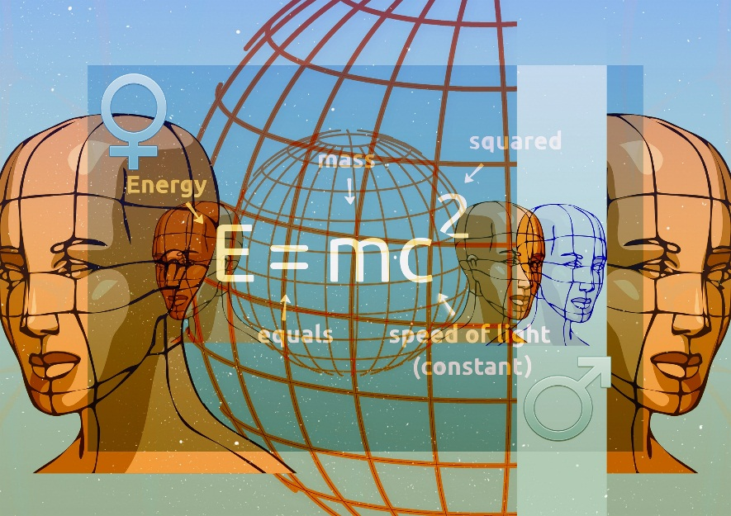
Domaine D0M2 :
Sciences de la matière
Licences
02
Masters
06
Sciences de la Matière
SNV
ST
Cliquez pour découvrir en détails les offres de formation de ce domaine

Slide 2
Domaine d’accès : B00LAL01 Sciences de la Matière
Licences académiques
Masters académiques
Chimie
Chimie
Chimie fondamentale
Chimie analytique
Physique
Chimie des matériaux
Physique fondamentale
Physique
Physique théorique
Physique des matériaux
Dynamique des fluides et énergétique
Astrophysique

